Slide 1
RỦI RO NHIỆT: Cách Hành Động
Trong Cộng Đồng Của Bạn
BÀI 5

Slide 2
MỤC TIÊU
Để hiểu cách thiết kế cộng đồng có thể ảnh hưởng đến rủi ro nhiệt
Để hiểu những thay đổi trong thiết kế cộng đồng có thể làm giảm nguy cơ nhiệt như thế nào
Để suy nghĩ về các cách hành động trước nguy cơ nắng nóng trong cộng đồng của bạn

Slide 3
HOẠT ĐỘNG
Tìm đối tác hoặc chia thành các nhóm nhỏ
Chúng tôi sẽ cho bạn xem một slide về khung cảnh ngoài trời trong một cộng đồng
Bàn luận:
Bạn nghĩ thiết kế hiện tại của cộng đồng đó ảnh hưởng đến rủi ro nhiệt như thế nào?
Bạn nghĩ thiết kế hiện tại của cộng đồng đó
có thể được thay đổi như thế nào để giảm
nguy cơ nắng nóng?

Slide 4
THIẾT KẾ CỦA CỘNG ĐỒNG NÀY TÁC ĐỘNG RỦI RO NHIỆT ĐỘ NHƯ THẾ NÀO?

Slide 5
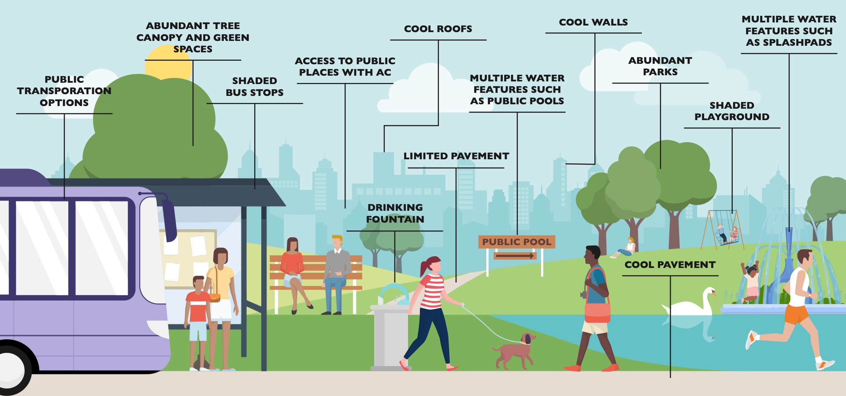
THAY ĐỔI THIẾT KẾ CỘNG ĐỒNG
ĐỂ GIẢM THIỂU RỦI RO NHIỆT
TÁN CÂY DỒI DÀO VÀ KHÔNG GIAN XANH
TƯỜNG MÁT
NHIỀU TÍNH NĂNG NƯỚC NHƯ SPLASHPADS
MÁI MÁI
TIẾP CẬN CÁC
NƠI CÔNG CỘNG VỚI AC
CÔNG VIÊN DUYỆT VỜI
CÁC LỰA CHỌN GIAO THÔNG CÔNG CỘNG
TRẠI XE BUÝT CÓ BÓNG ĐÁ
NHIỀU TÍNH NĂNG NƯỚC NHƯ CÁC HỒ BƠI CÔNG CỘNG
SÂN CHƠI CÓ
BÓNG ĐÁ
VẶT HẠN CHẾ
NƯỚC
UỐNG
VẶT MÁT MÁT

Slide 6
HÀNH ĐỘNG XÓA NGUY CƠ NHIỆT ĐỘ:
Tại Sao Giải Pháp Cấp Cộng Đồng Lại Quan Trọng
Nỗ lực tập thể: nhiều người cùng nhau hành động để giảm nguy cơ nắng nóng trong cộng đồng của họ sẽ mạnh mẽ hơn một người hành động một mình.
Kêu gọi người dân tìm giải pháp:
– Trao quyền cho cộng đồng
– Tạo quyền sở hữu và mua vào
– Hỗ trợ sự gắn kết, xây dựng cộng đồng
khả năng phục hồi

Slide 7
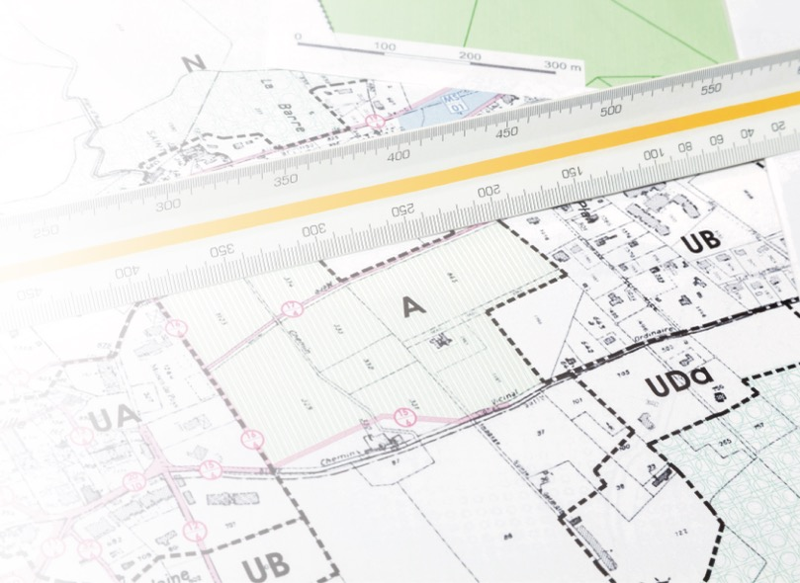
HÀNH ĐỘNG XÓA NGUY CƠ NHIỆT ĐỘ:
Phát Triển Dự Án Cộng Đồng
Có nhiều cách khác nhau để hành động xung quanh rủi ro nhiệt, ví dụ thông qua các dự án cộng đồng.
Các bước hành động:
Kết nối với những cư dân quan tâm và các đối tác tiềm năng
Xác định nhu cầu và cơ hội
Ưu tiên các nhu cầu và cơ hội được xác định
Tạo một kế hoạch hành động
Hãy hành động

Slide 8
BƯỚC 1: Kết Nối Với Cư Dân Quan Tâm Và Đối Tác Tiềm Năng
Kết nối với những cư dân quan tâm và các đối tác tiềm năng, đồng thời xác định cách họ có thể hỗ trợ thực hiện hành động xung quanh rủi ro nhiệt, ví dụ:
Mối quan tâm của họ xung quanh rủi ro nhiệt và thiết kế cộng đồng là gì?
Kỹ năng và chuyên môn của họ là gì?
Sự sẵn có của họ là gì?

Slide 9
BƯỚC 2: Xác Định Nhu Cầu Và Cơ Hội
Hợp tác làm việc để xác định nhu cầu và cơ hội, ví dụ:
Đánh giá sự hiện diện/vắng mặt của các tính năng thiết kế “hay ho” trong cộng đồng của bạn
Xác định các sáng kiến ​​thiết kế cộng đồng có thể được lên kế hoạch hoặc đang tiến hành và xác định xem chúng có bao gồm các tính năng thiết kế “hay ho” hay không
Xác định các dự án mới tiềm năng có thể bao gồm các tính năng thiết kế “hay ho”
Xác định những người ra quyết định quan trọng thúc đẩy các sáng kiến ​​thiết kế trong cộng đồng của bạn

Slide 10
BƯỚC 3: Ưu Tiên Các Nhu Cầu Và Cơ Hội Được Xác Định
Hợp tác làm việc để ưu tiên các nhu cầu và cơ hội được xác định, ví dụ:
Những tính năng “thú vị” nào sẽ mang lại lợi ích lớn nhất cho cộng đồng?
Hầu hết người dân có ủng hộ sự thay đổi không?
Ai, nếu có, có thể phản đối sự thay đổi và tại sao?
Những chi phí nào sẽ liên quan đến việc thực hiện thay đổi?

Slide 11
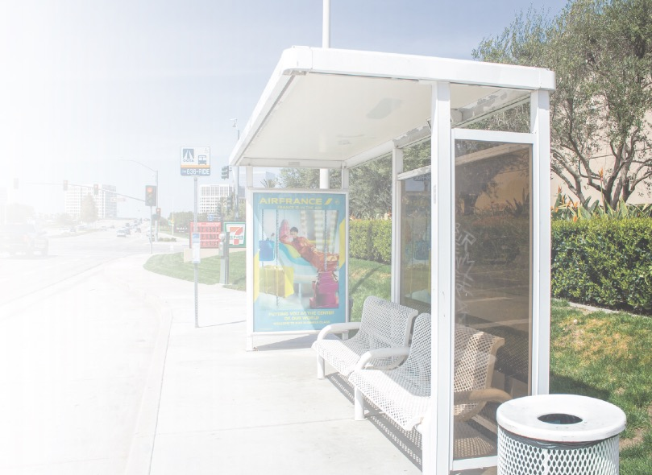
BƯỚC 4: Tạo Kế Hoạch Hàng Động
Tạo một kế hoạch hành động và/hoặc các thông điệp chính để chia sẻ với những người ra quyết định, ví dụ:
Xác định những nhóm có nguy cơ cao trong cộng đồng của bạn
Giải thích những tính năng thiết kế “hay ho” nào
cần thiết trong cộng đồng của bạn và tại sao
Đề xuất cách đưa các tính năng thiết kế “tuyệt vời” vào các sáng kiến ​​thiết kế cộng đồng hiện tại
và/hoặc theo kế hoạch
Đề xuất những dự án mới tiềm năng nào có thể bao gồm các tính năng thiết kế “hay ho”

Slide 12
BƯỚC 5: Hãy Hành Động!
Gặp gỡ các nhà quy hoạch quận/địa phương và những người ra quyết định khác để trình bày kế hoạch hành động của bạn
Truyền đạt sự ủng hộ cho kế hoạch hành động của bạn từ những người dân và đối tác quan tâm
Hãy kiên trì, kiên nhẫn và báo cáo lại
LẤY
HOẠT ĐỘNG

Slide 13
HOẠT ĐỘNG
Tìm đối tác hoặc chia thành các nhóm nhỏ
Hãy nghĩ đến một tính năng thiết kế “hay ho” có thể mang lại lợi ích cho cộng đồng của bạn
Nghĩ ra các bước bạn sẽ thực hiện để ủng hộ việc đưa tính năng thiết kế “hay ho” đó vào cộng đồng của mình

Slide 14
TÓM TẮT
Có nhiều cách mà thiết kế cộng đồng có thể tác động đến rủi ro nhiệt
Ngoài ra còn có nhiều cách có thể thay đổi thiết kế cộng đồng để giảm nguy cơ nhiệt
Có thể thực hiện hành động giải quyết rủi ro nhiệt trong cộng đồng của bạn để đạt được thiết kế “ngầu”

Slide 15
VĂN BẢN CỦA BẠN TẠI ĐÂY
Văn bản của bạn tại đây…

Slide 16
VĂN BẢN CỦA BẠN TẠI ĐÂY
Văn bản của bạn tại đây…

Slide 17
VĂN BẢN CỦA BẠN TẠI ĐÂY
Văn bản của bạn tại đây…

